Slide 1
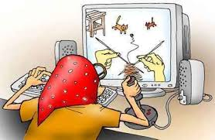
Как мы учили пользоваться интернетом старшее поколение

Slide 2
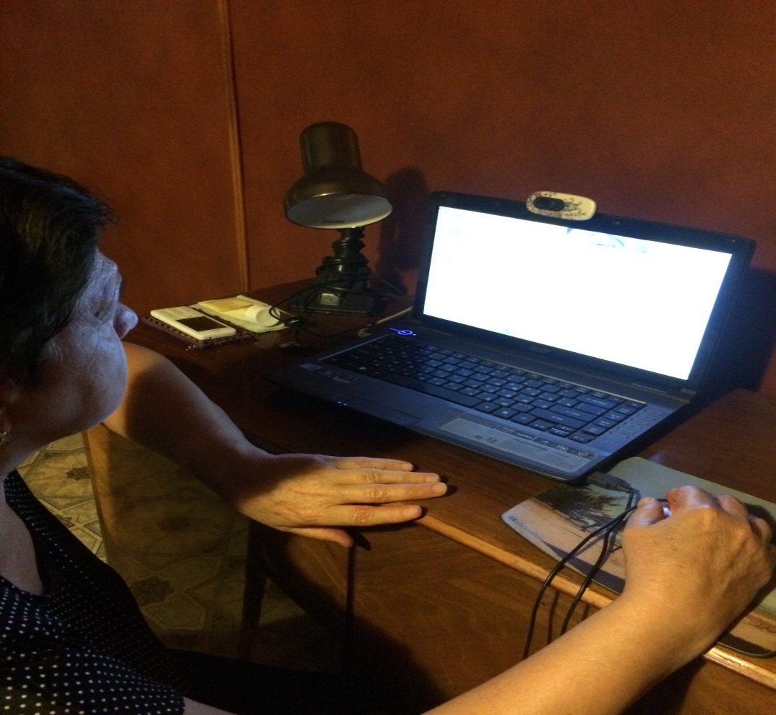
Однажды, наша команда решила помочь старшему поколению освоить азы интернета.
Первым делом, мы убедили что пользоваться интернетом это не трудно. Следующим шагом было подключение к сетевому окружению. Но перед этим, мы научили людей старшего поколения пользоваться мышкой и клавиатурой.

Slide 3
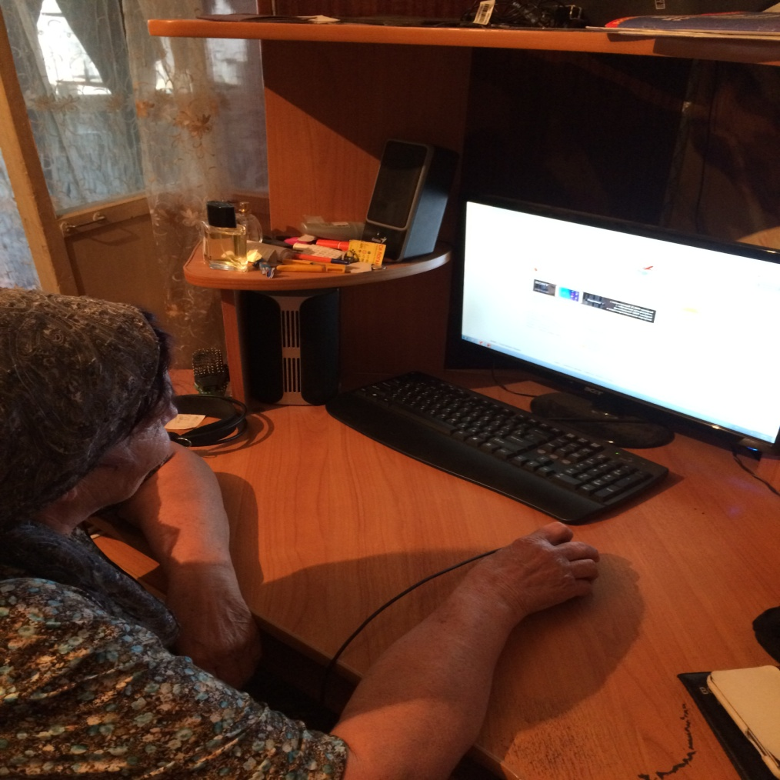
Далее, мы рассказали всё о поисковых системах. Так как в России наиболее популярный это «Яндекс», мы установили его. Сначала мы рассмотрели главную страницу, на ней мы показали где можно смотреть погоду в своем городе, новости которые происходят в стране, регионе. Затем, мы научили пользоваться поисковой строкой.

Slide 4
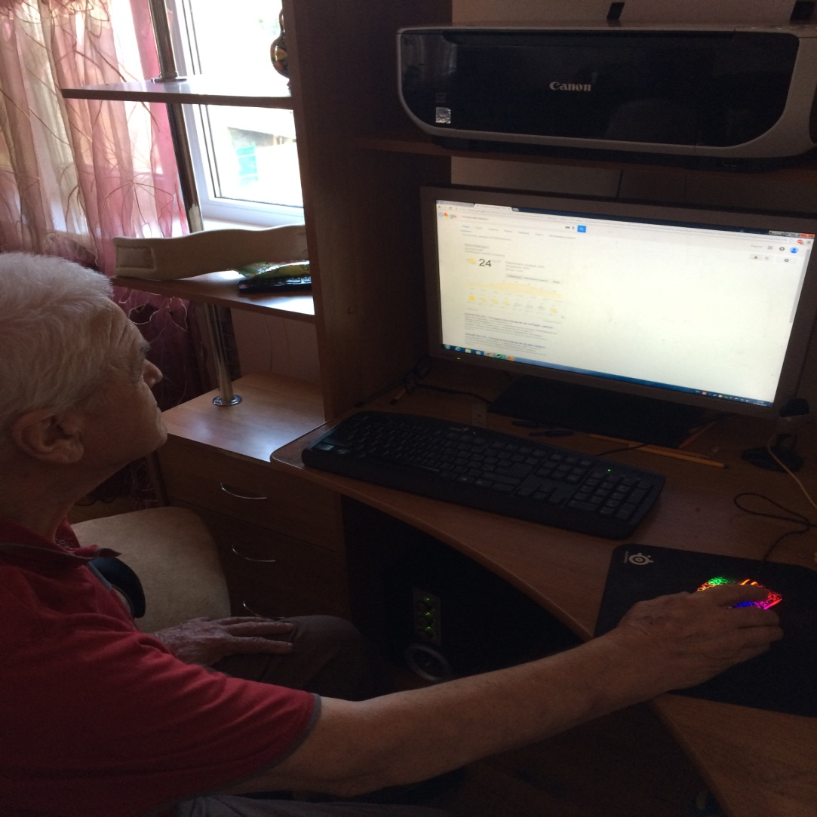
Так как друзья наших бабушек и дедушек пользуются «Одноклассниками», они попросили нас научить их пользоваться этой социальной сетью. Мы зарегистрировали их, научили перемещаться по сайту. Помогли найти друзей с которыми они учились в школе.

Slide 5
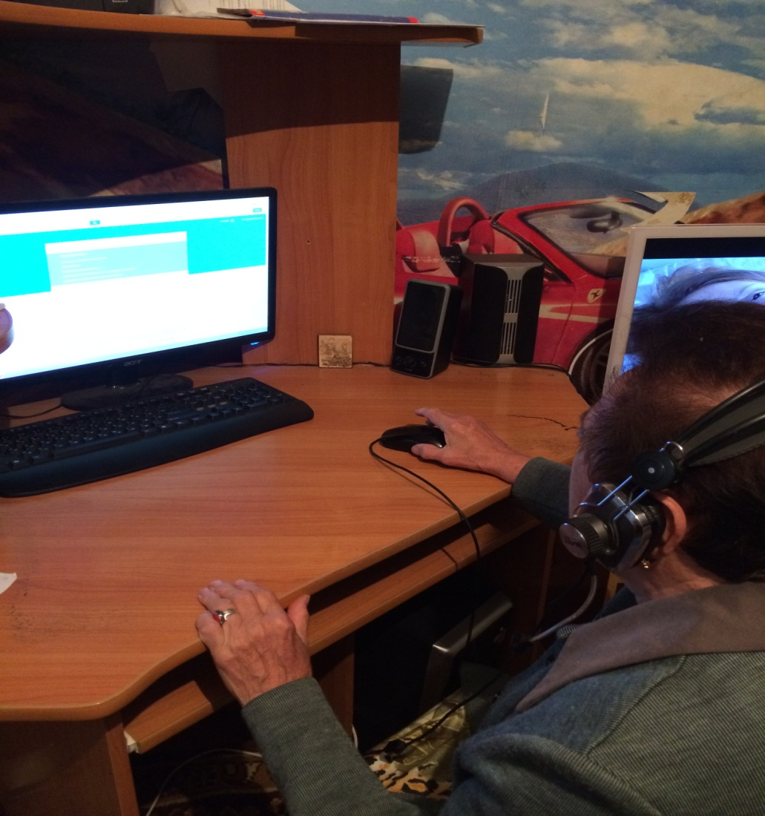
Мы создали им электронную почту. Затем, мы решили провести для них тест. Цель теста была в том, что бы они сами зарегистрировались на сайте для покупок вещей из Китая.

Slide 6
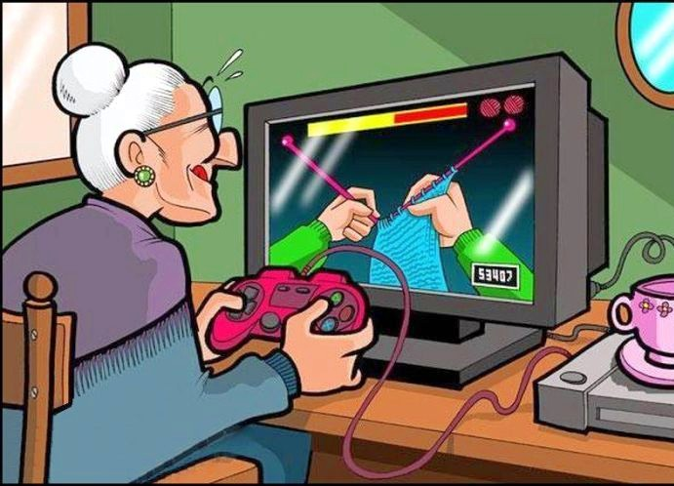
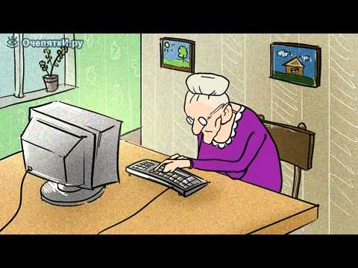
Желаем успеха всему старшему поколению в изучении интернета !

